Slide 1





Nhóm 3
BÁO CÁO TIỂU LUẬN CUỐI KỲ
ĐỀ TÀI: TÌM HIỂU CƠ CHẾ PHÂN TÁN TRONG HQT CSDL NOSQL HADOOP/HBASE
CƠ SỞ DỮ LIỆU PHÂN TÁN
GVHD: Ths. Nguyễn Hồ Duy Tri
01

Slide 2




THÀNH VIÊN
Đoàn Ngọc Tuấn
Doãn Công Trí
Trần Quốc Hưng
Trần Lê Tứ
21521623
21520492
21522127
21522746
02

Slide 3



Nội dung
Tổng quan
HQTCSDL NOSQL
HBase
Thực nghiệm mô phỏng phân tán
Mô tả bài toán
Mô tả cấu trúc dữ liệu
03

Slide 4
Hệ quản trị CSDL NoSQL
04

Slide 5
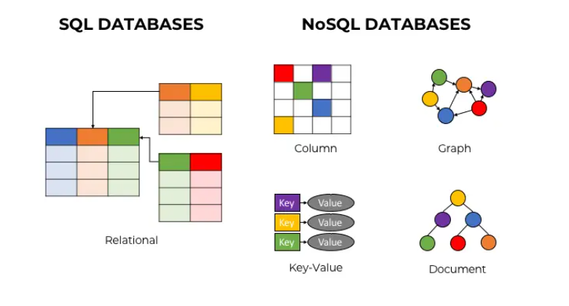
CDSL NoSQL
CSDL NoSQL là hệ thống không sử dụng mô hình quan hệ, khác biệt với cơ sở dữ liệu quan hệ và có nhiều loại dựa trên mô hình dữ liệu như document, key-value, column, và graph.
Xuất hiện vào cuối những năm 2000 khi chi phí lưu trữ giảm, CSDL NoSQL giúp tối ưu hóa năng suất cho nhà phát triển khi chi phí lưu trữ giảm nhanh chóng.
05

Slide 6

CSDL HBase
06

Slide 7
HBase là một hệ thống cơ sở dữ liệu, cụ thể là một cơ sở dữ liệu NoSQL thuộc loại cột gia đình (column-family). HBase được xây dựng trên cơ sở của Apache Hadoop và được thiết kế để lưu trữ và xử lý lượng dữ liệu lớn (big data). Đặc trưng chính của HBase là khả năng mở rộng ngang (horizontal scalability) và khả năng xử lý dữ liệu phân tán trên nhiều máy chủ.
07

Slide 8
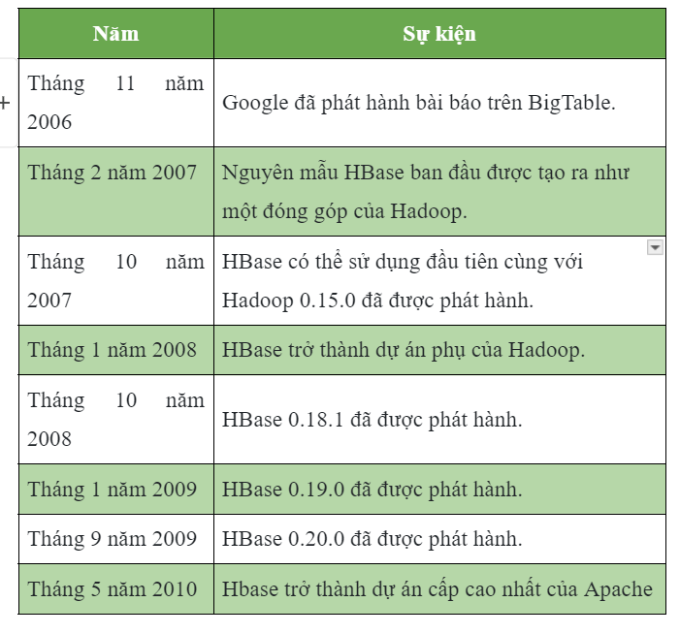
HBase được tạo ra vào năm 2007 tại Powerset và ban đầu là một phần đóng góp cho Hadoop. Kể từ đó, nó đã trở thành dự án cấp cao nhất dưới sự bảo trợ của Apache Software Foundation .
Lịch sử hình thành
08

Slide 9
Tác giả,
tổ chức quản lý
HBase ban đầu là một dự án của công ty Powerset - một công ty về tìm kiếm và ngôn ngữ tự nhiên có trụ sở tại San Francisco. Microsoft mua lại Powerset vào năm 2008.
09

Slide 10
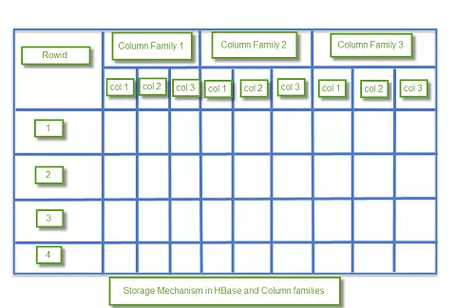
HBase là một cơ sở dữ liệu hướng cột và các table trong đó được sắp xếp theo hàng.
Table là một tập hợp các row
Rows là tập hợp các Column family
Column family là tập hợp các column
Column là tập hợp các key - value
Mô hình lưu trữ
10

Slide 11
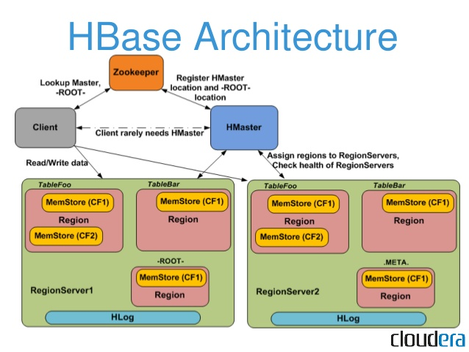
Kiến trúc HBase
11

Slide 12
Kiến trúc HBase
HMaster
Là thành phần trung tâm trong kiến trúc của Hbase, nó giám sát tất cả các RegionServer trong cụm, HMaster sẽ nằm ở NameNode
Mọi thay đổi liên quan đến metadata đều phải thông qua HMaster :
Cung cấp quyền admin, tính toán đến các Region Servers
Gán các Regions cho Region Servers
HMaster cũng đảm nhận nhiệm vụ cân bằng tải hoặc xử lí lỗi ở các node con trong 1 cụm
Những thao tác liên quan đến metadata hoặc DDL tới cơ sở dữ liệu HBase
12

Slide 13
Kiến trúc HBase
HBase Region Server / HRegionServer
Nhận trực tiếp yêu cầu DML (read, write) từ Client mà không cần thông qua HMaster
Khi HRegionServer nhận yêu cầu từ người dùng, nó thực hiện gán yêu cầu này cho các Regions tương ứng, HRegionServer còn chứa HLog dùng để chứa mọi log files
HRegionServers sẽ nằm trên các DataNode, HMaster sẽ liên lạc với HRegionServers khi có các thao tác sau:
Quản lý các Regions
Phân phối các Regions tự động
Nhận các lệnh DML
Liên lạc trực tiếp với client
13

Slide 14
Kiến trúc HBase
HRegions
Là thành phần kiến trúc cơ sở của Hbase cluster, nó bao gồm 2 thành phần chính là Memstore và Hfile
Memstore giống như một bộ nhớ cache, data đi vào đầu tiên sẽ nằm ở Memstore, được sắp xếp lại và cuối cùng là được đưa vào HFile, nếu ta sử dụng Apache HBase trên một hệ thống Hadoop cluster, các HFile này sẽ được lưu trữ vào trong Hadoop Distributed File System (HDFS).
14

Slide 15
Kiến trúc HBase
Zookeeper
ZooKeeper là trung tâm điều khiển của HBase, nó mang nhiệm vụ quan trọng là duy trì những thông tin cấu hình, cung cấp cơ chế đồng bộ phân tán cho toàn cơ sở dữ liệu.
Nếu Client muốn giao tiếp với Regions thì phải thông qua ZooKeeper trước, cụ thể của ZooKeeper như sau:
Quản lý các Regions
Phân phối các Regions tự động
Nhận các lệnh DML
Liên lạc trực tiếp với client
15

Slide 16


NGÔN NGỮ THAO TÁC VỚI DỮ LIỆU
Một số lệnh thao tác cơ bản trong HBase:
create: tạo bảng mới
CREATE 'TABLE_NAME','COLUMN_FAMILY1, 'COLUMN_FAMILY2', ...
describe: mô tả thuộc tính bảng
DESCRIBE 'TABLE_NAME'
put: thêm dữ liệu vào bảng
PUT 'TABLE_NAME', 'ROW_KEY', 'COLUMN_FAMILY:COLUMN_QUALIFIER', 'VALUE'
get: truy vấn dữ liệu
GET 'TABLE_NAME', 'ROW_KEY', ‘FILTERS’
18

Slide 17
NGÔN NGỮ THAO TÁC VỚI DỮ LIỆU
Một số lệnh thao tác cơ bản trong HBase:
scan: duyệt dữ liệu trong bảng
SCAN 'TABLE_NAME'
delete: xóa dữ liệu khỏi bảng
DELETE 'TABLE_NAME', 'ROW_KEY', 'COLUMN_FAMILY:COLUMN_QUALIFIER'
disable : tạm dừng bảng
enable : kích hoạt bảng
drop : xóa bảng
19

Slide 18
Cơ chế phân tán
Cơ chế phân tán của HBase của Apache tuân theo cơ chế master – slave.
Với cơ chế này, lẽ ra master nhận tất cả các yêu cầu và công việc thực sự được thực hiện bởi các slave, nhưng trên thực tế, để đọc và ghi dữ liệu, máy khách HBase sẽ chuyển trực tiếp đến Region Server (là slave) cụ thể chịu trách nhiệm xử lý các khóa hàng cho tất cả các hoạt động dữ liệu.
Master chỉ được khách hàng sử dụng cho các hoạt động tạo, sửa đổi và xóa bảng (HBaseAdmin ).
20

Slide 19
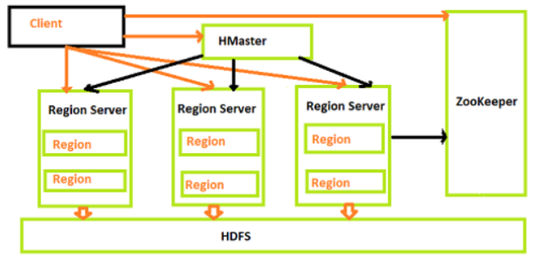
Cơ chế phân tán
21

Slide 20
Thực nghiệm mô phỏng phân tán
23

Slide 21

Mô tả bài toán
Hệ thống cửa hàng điện tử TechnoShop có 3 chi nhánh, với trụ sở chính nằm ở TP. Hồ Chí Minh, 2 chi nhánh còn lại ở Khánh Hòa và Hà Nội.
Các chức năng của hệ thống
Lý do phân tán dữ liệu
Đăng nhập hệ thống
Quản lý danh mục cửa hàng
Quản lý danh sách khách hàng
Quản lý danh sách nhân viên
Quản lý bán hàng
Thống kê doanh thu
Tăng hiệu suất và khả năng mở rộng
Nhu cầu trao đổi, xử lý thông tin giữa các cửa hàng ở các tỉnh thành khác nhau
Tối ưu hóa việc truy cập dữ liệu
Giảm chi phí truyền thông
Nâng cao hiệu suất
24

Slide 22
MÔ TẢ CẤU TRÚC DỮ LIỆU SỬ DỤNG
Database TechnoShop
CUAHANG (MaCH, TenCH, SDT, DiaDiem, ChiNhanh)
KHACHHANG (MaKH, TenKH, DiaChi, GT, SDT, DiemTichLuy)
NHANVIEN (MaNV, TenNV, NgSinh, NgayVL, SDT, GioiTinh)
SANPHAM (MaSP, TenSP, LoaiSP, Gia, ThuongHieu)
HOADON (MaHD, MaKH, MaCH, MaNV, NgayHD, ThanhTien)
CTHD (SoHD, MaSP, SoLuong)
25

Slide 23

CÁM ƠN THẦY VÀ CÁC BẠN ĐÃ LẮNG NGHE!
26

